Slide 1
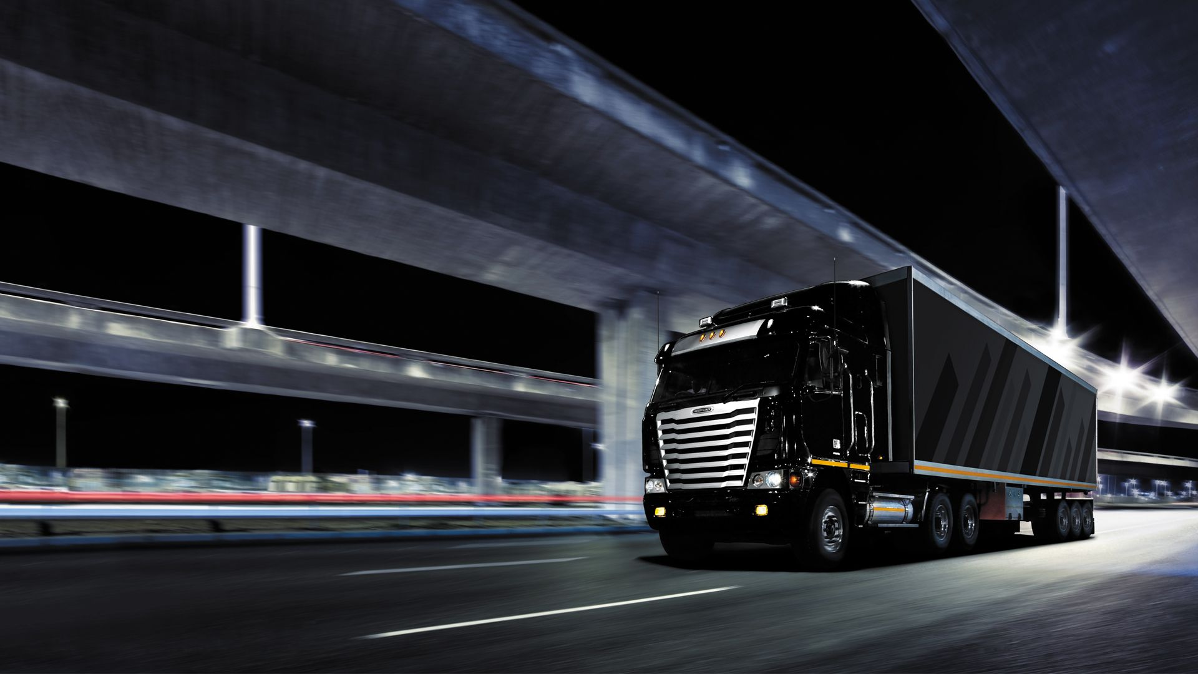
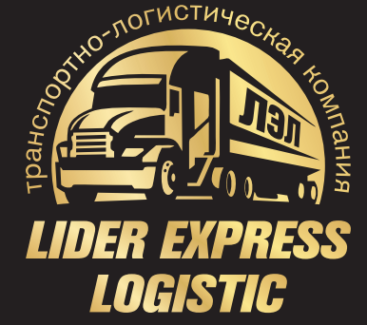
ЛЭЛ - транспортная компания
С начала 2020 года транспортно-логистическая компания «Лидер Экспресс Логистик» осуществляет грузоперевозки по всей России. Почти за 4 года сотрудничества, как с крупнейшими российскими промышленными и сельскохозяйственными компаниями (Арнест, Монокристалл, Агрокомбинат «Южный»...) так и с малым бизнесом, мы научились понимать потребности и ожидания клиента.
Ответственность за сохранность груза, установленные сроки доставки, подборка наиболее подходящего транспортного средства для груза клиента, всегда оставаться с клиентом на связи это основные принципы работы наших сотрудников.
Автопарк компании «Лидер Экспресс Логистик» состоит из бортовых, тентованных, изотермических и рефрижераторных автомобилей, грузоподъемностью от 1 до 20 тонн.
Мы заинтересованны в долгосрочном сотрудничестве с клиентами и для наших постоянных клиентов переодически разрабатываем новые системы скидок.
Попробуйте отправить Ваш груз с нами и убедитесь сами!
Наш сайт: http://lexlog.ru/

